Slide 1
互联网海量服务之道
@Yu Honglei

Slide 2
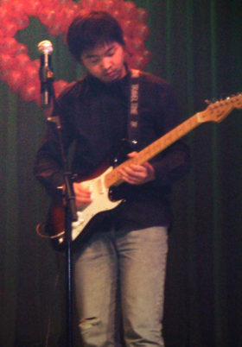
关于我
青岛大学/中山大学
中兴通讯/腾讯/唯品会
篮球/音乐
奶爸一枚
通信中间件/电子商务/竞价广告系统/互联网中间件
C/C++/Java/PHP/Shell/Python/Scala/Groovy/JavaScript
事务性系统/高性能/中间件/TCP/IP

Slide 3
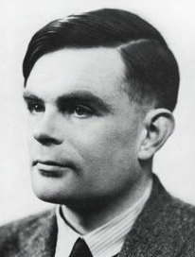
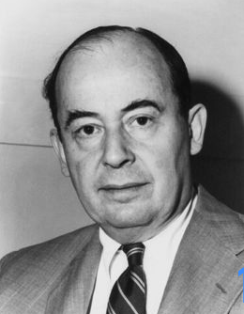
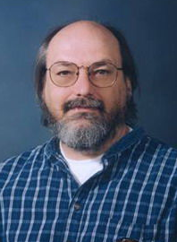
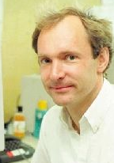
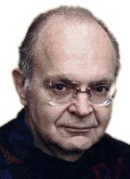
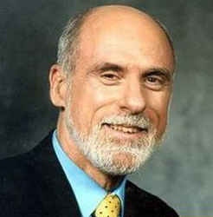
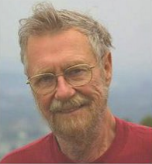
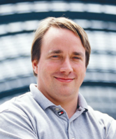
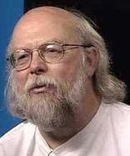

Slide 4
道
道可道，非常道
五花八门的技术，何去何从？
技术选型，酷？热门？
系统设计不变的法则
罗马不是一天建成的

Slide 5
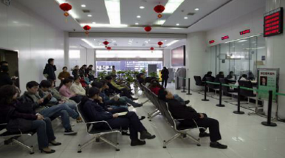

金融VS互联网
排队
用户期望
常态
故障

Slide 6
金融VS互联网
招商银行
- 2015年 2000亿营收/570亿利润
- 2~3%的IT成本足矣，昂贵的单位交易价格
- IT成本并非生存的关键因素
腾讯
- 2015年 1000亿营收/300亿利润
- 10%+的IT投入
- 提供3个量级以上银行业务量

Slide 7
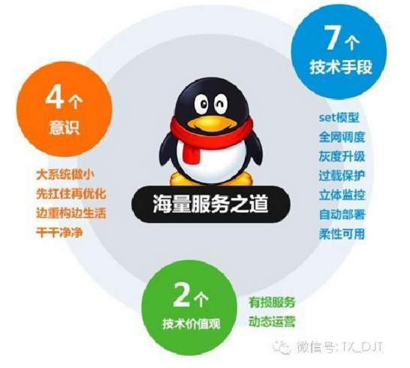

Slide 8
意识之一
大系统小做
-- QQ 5000台服务器，1000+服务
-- 功能聚焦，扩展灵活，出问题降低影响
-- 化繁为简，松散耦合，分而治之
-- Unix设计哲学，微服务
小心！Over-design(过度设计)

Slide 9

意识之二
先扛住再优化
-- 优秀的系统是迭代出来的
-- 复杂的优化上线前，故障数足矣磨灭信心
-- 避免小黄条！扛的方式有多种
用户排队，脚本拉起
-- 完备设计，尽早上线，容量评估，持续迭代

Slide 10
意识之三
边重构，边生活
-- 重构 VS 重做
-- Google重构标准：10倍支撑能力
-- 技术人生，足够的勇气，可控前提
-- 保持代码简单性和可维护性

Slide 11
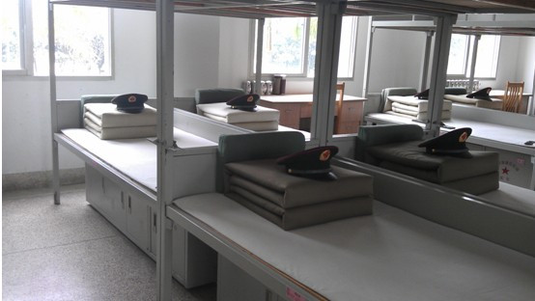
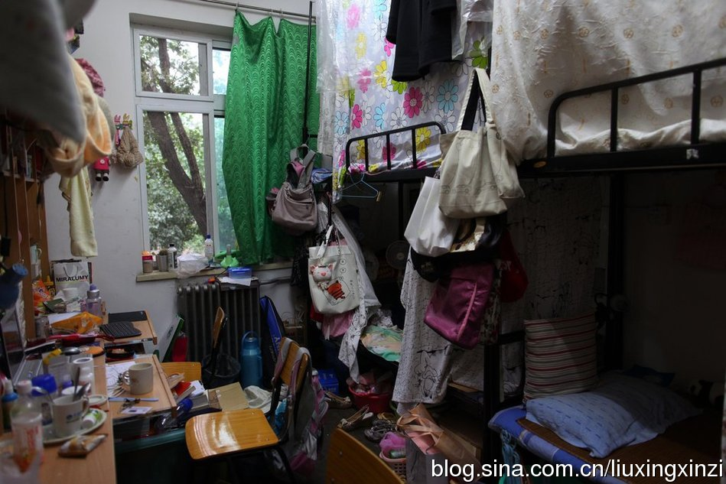
意识之四
干干净净
军营宿舍
每天多花10分钟
遵从统一标准和规则
大学宿舍
每天不花时间
但找东西需要1小时

Slide 12
意识之四
干干净净
-- 于产品而言，用户真正需要什么
-- 于架构而言，满足变化，抽象到位
-- 于代码而言，风格一致，干净
-- 一个程序员的编程态度，管理有序，是债总要还
-- “程序在我这里是好的！”程序库依赖

Slide 13
意识之四
干干净净
-- 温水煮青蛙，破窗原理
-- 不要想着“大扫除”
-- 边重构，边生活
-- 误区：得过且过 无能为力 推倒重来

Slide 14
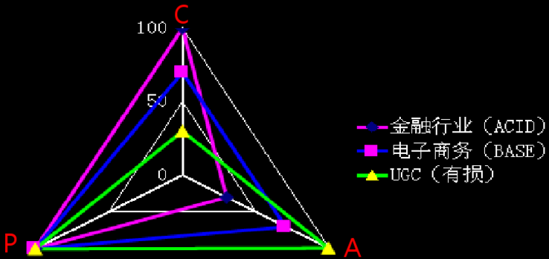
技术价值观之一
有损服务
金融
全是OLTP，ACID
每个步骤都是交易
每个步骤都是事务
电商
OLTP+BASE
少量OLTP
大量BASE
UGC
放弃OLTP/事务
全是BASE
万有一失 追求高可用

Slide 15

技术价值观之一
有损服务
-- 放弃绝对一致，追求速度极致
-- 万有一失，用户重试
-- 伸缩调度，降级服务
-- 要“损之有道”不是生硬盲目的“损”
-- 架构师掌控下的TradeOff

Slide 16
技术价值观之二
动态运营 -> 云中生长
-- 敏捷迭代，小步快跑，快速反应
-- 快速上线，用户验证
-- 小团队，减少不必要的RPC
优秀的团队 = 团队能力 * 迭代速度

Slide 17
技术手段之一
Set模型
-- IDC天敌：挖掘机
-- 支付宝、微信故障 -> 异地多活
-- 一个Set就是一组服务器，同时在线
-- 一个Set在一个IDC，内聚，模块化
系统中避免单点
Set间通讯：专线

Slide 18
技术手段之二
全网调度
-- IDC故障： 异地部署
-- 服务器硬件故障： 热备
-- 网络环境恶劣： 就近服务，CDN
-- 服务雪崩： 负载均衡 流量控制 频率控制
-- 容量不足： 轻重分离 快慢分离 动静分离
-- 程序Core： 自动拉起

Slide 19
技术手段之三
灰度升级
-- 给高速行驶的列车更换发动机
-- 降低出问题的影响面
-- 按照特性灰度，慢慢放开
-- 按照用户灰度，匹配、黑白名单
-- 从前端到后台一气呵成

Slide 20
技术手段之四
过载保护
-- 量力而为，动态调节
-- 及早拒绝：秒杀系统
-- 前端保护后端，后端不信任前端
-- 异步队列削峰填谷，最终一致

Slide 21
技术手段之五
立体监控
-- 自下而上完整监控
-- 服务器：CPU/内存/磁盘/网络
-- 业务层：接入层/逻辑层/存储层
-- 页面体验监控
-- 有效的通知机制
-- 丰富灵活的规则应对不同层级的监控

Slide 22
技术手段之六
自动部署
-- CI/CD
-- 一次建任务，多次运行
-- 避免人为错误
-- 规范程序目录、日志目录，降低沟通成本
-- 支持灵活的灰度策略

Slide 23
技术手段之七
柔性可用
-- 不能给你一杯酸甜的橙汁，但可以给你一杯水
-- 内置开关，动态配置
-- 系统柔性，自动降级
-- 举例，阿凡达头像，微信红包

Slide 24
号外

Slide 25
KISS(Keep it simple and stupid)
当下云计算架构是为规模而设计，成本、效率和流量是最重要的考虑点；
海量：海量流量犹如洪水，蓄含巨大能量，任何精巧单薄的机制都会被冲击的稀里哗啦，只有简单重复的结构才最牢固；
效率：扁平；足够灵活； 小团队

Slide 26
DevOps
现代社会，详细分工
反范式，Why？
什么是真正的DevOps？
平台提供机制，而非策略

Slide 27
一切尽在掌控
是否需要重复造轮子？
深入源码，勇于修改，谨慎测试
基础！基础！基础！
-- 操作系统/算法/数据结构/网络/编程语言
1万小时理论

Slide 28
Thanks!

